Slide 1
练习
(第二章)

Slide 2
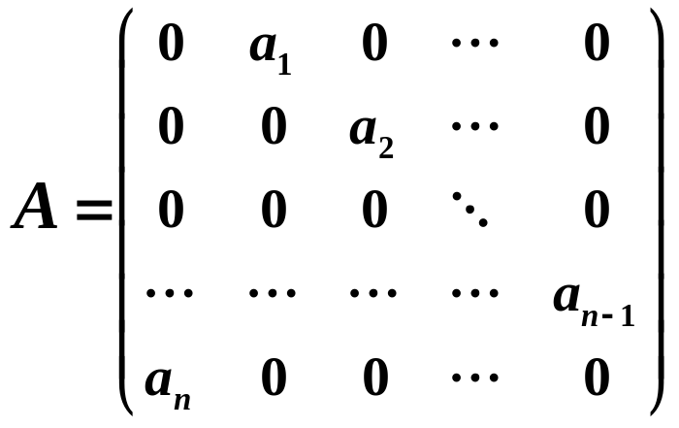
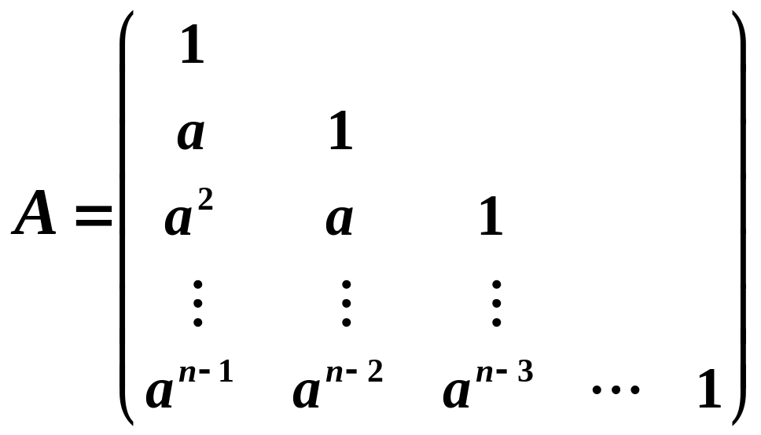
1. 已知
求A⁻¹，其中a₁a₂…a_{n}≠0.
2. 求A⁻¹, 其中
3. 设n阶方阵A满足A²+2A+3E=O，证明A矩阵可逆，并求A的逆矩阵.

Slide 3
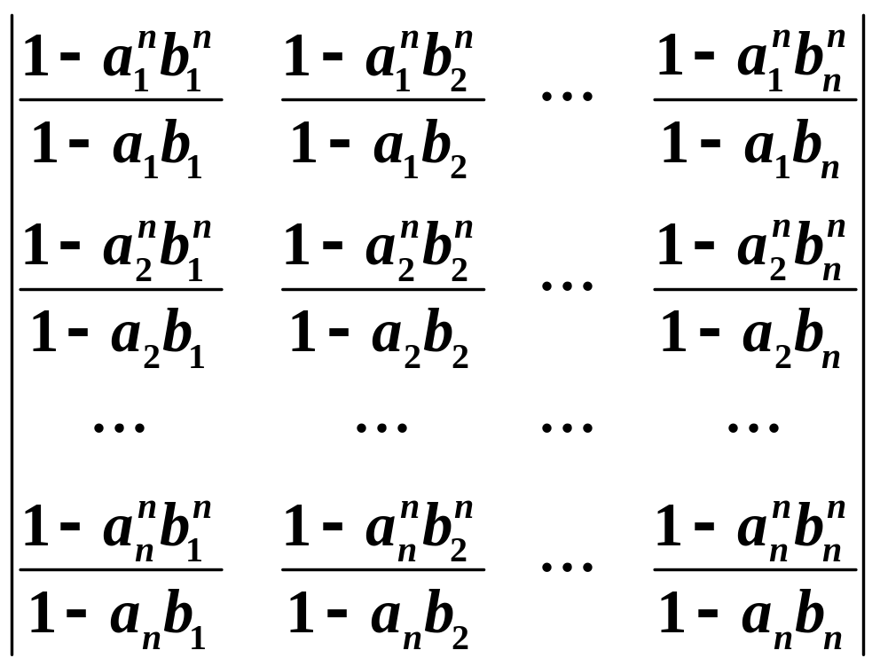
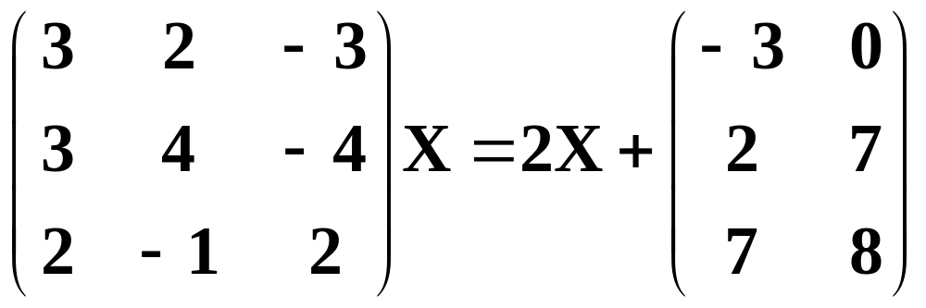
4. 利用 |AB|=|A||B|求行列式 【习题14(3)】
5. 求矩阵X，X满足

Slide 4
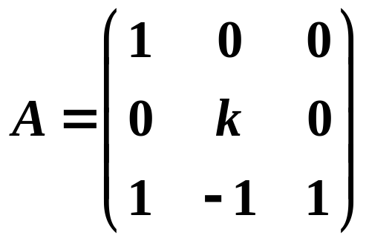
6. k取什么值时，矩阵A可逆，并求其逆矩阵.
7. n阶矩阵A可以与任意n阶矩阵乘法可交换，证明A是n阶数量矩阵.
8. 设n阶矩阵A的伴随矩阵为A*，证明：
(1)若 |A|=0，则 |A*|=0;
(2) |A*|=|A|^{n-1}.

Slide 5
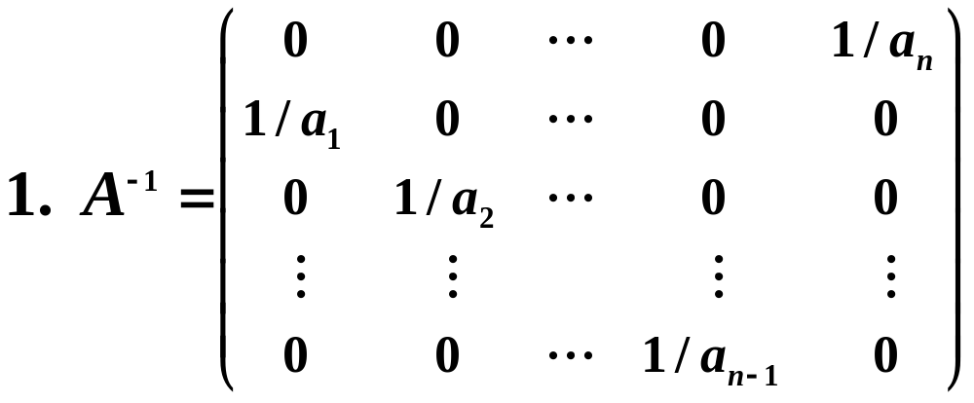
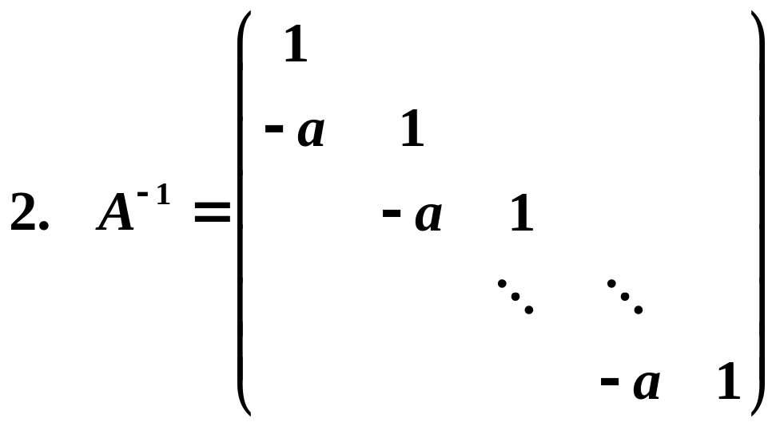
答案

Slide 6
3. 设n阶方阵A满足A²+2A+3E=O，证明A矩阵可逆，并求A的逆矩阵.
答案：A⁻¹= － (A+2E)/3

Slide 7
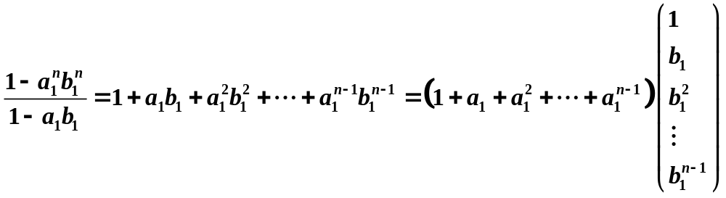
4. 利用 |AB|=|A||B|求行列式
解：由于
故

Slide 8
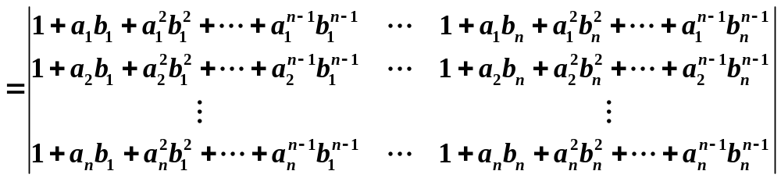
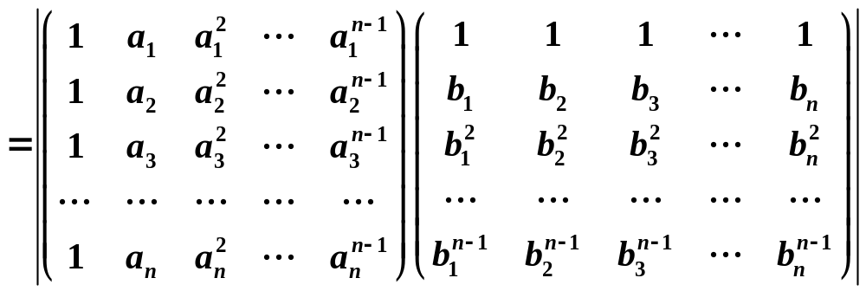
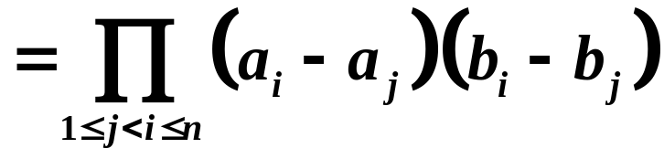
所以
原式

Slide 9
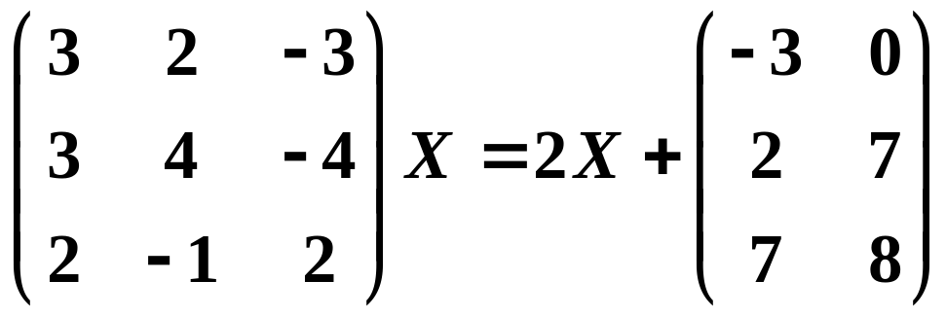
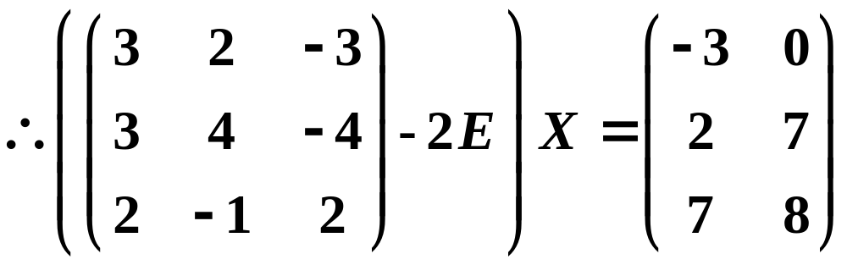
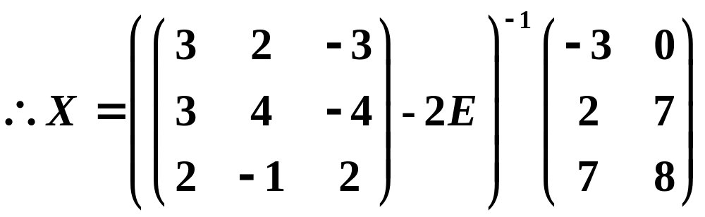
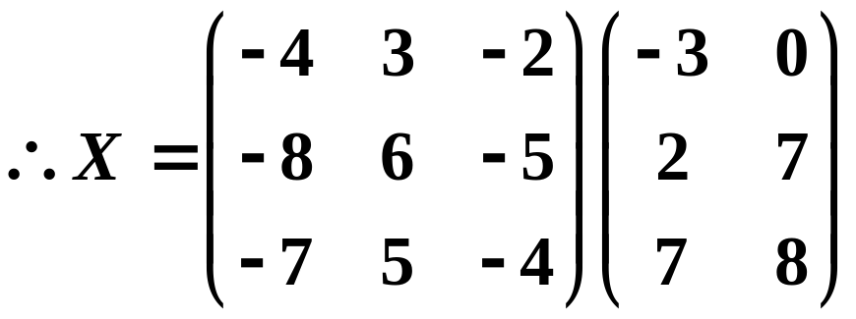
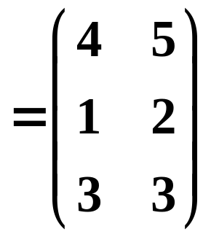
5.

Slide 10
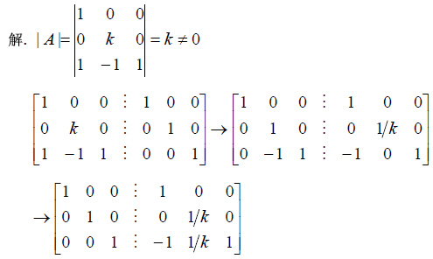
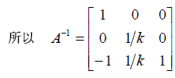
6. k取什么值时，矩阵A可逆，并求其逆矩阵.

Slide 11
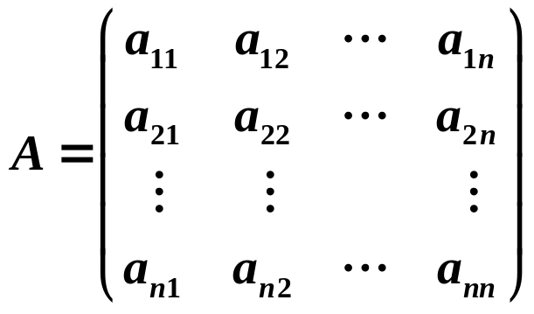



7. n阶矩阵A可以与任意n阶矩阵乘法可交换，证明A是n阶数量矩阵.
证1：设
再设E_{n}(i,j)是一个n阶方阵，除了a_{ij}=1, 其它元素都等于0. ( 注：E_{n}(i,i) = diag(0,…,0,1,0,…,0) )
则依题意有 AE_{n}(i,i)= E_{n}(i,i) A
E_{n}(i,i)A的第i行元为
AE_{n}(i,i) 的第i行元为
它们应该相等，故得
因此A是对角型矩阵 A=diag(a₁₁, a₂₂, …, a_{nn})

Slide 12
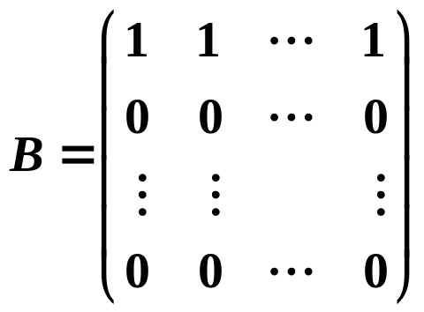
因此A是对角型矩阵 A=diag(a₁₁, a₂₂, …, a_{nn})
再令 ，则AB=BA，
AB首行为(a₁₁, a₁₁, …, a₁₁)，
BA首行为 (a₁₁, a₂₂, …, a_{nn})，
由它们相等得到a₁₁＝a₂₂＝ …＝a_{nn}，
因此A为数量矩阵.
注：(1)直接构造B=diag(c₁, c₂, …, c_{n})且对角线元互不相等，也可以推出A是对角矩阵，然后再构造B证明A是数量矩阵. (2)B的构造有多种方法。

Slide 13
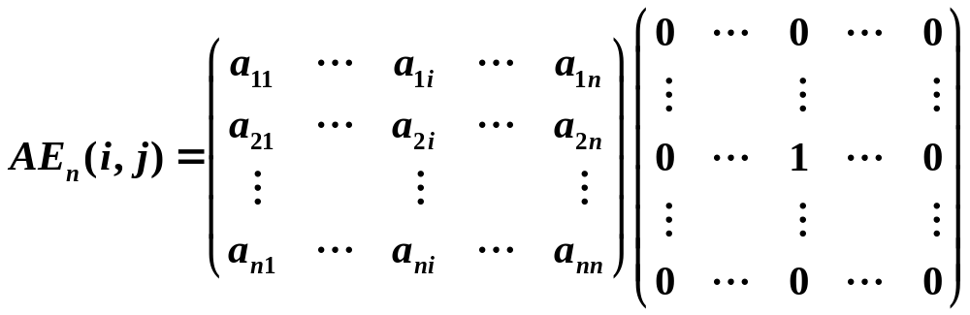
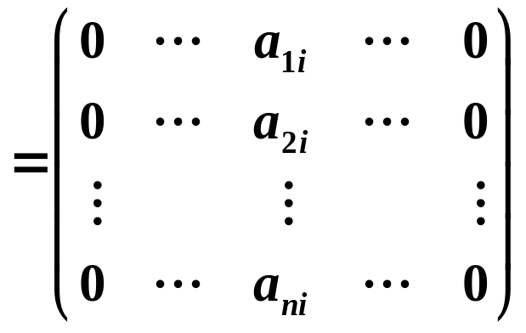
证2：设 A=(a_{ij})_{n}再设E_{n}(i,j)是一个n阶方阵，除了a_{ij}=1, 其它元素都等于0.
则依题意有 AE_{n}(i,j)= E_{n}(i,j) A
j列
i行
j列

Slide 14
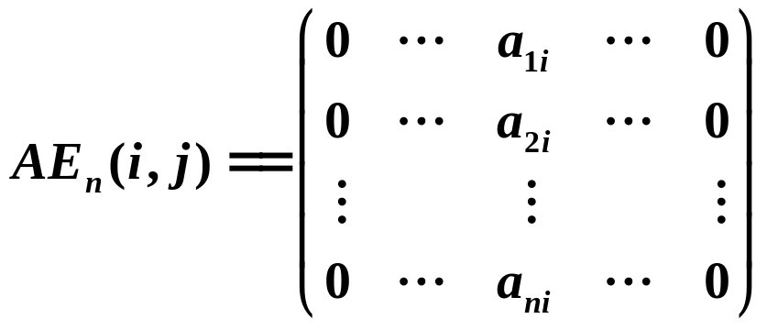
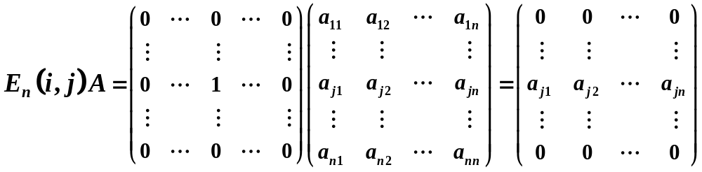
j列
j列
i行
上面两等式右端的矩阵相等.(可得：只有交叉点上的元素相等，其它元素都等于0，交叉点在i行j列处，该处元分别为a_{ii}, a_{jj})
故有
因此A对角元相等，其它元等于0，即数量矩阵。

Slide 15
8. 设n阶矩阵A的伴随矩阵为A*，证明：
(1)若 |A|=0，则 |A*|=0;
(2) |A*|=|A|^{n-1}.
证：反证法. 假设 |A*|≠O, 则有， A*(A*)⁻¹=E.
由此得
A=AE=AA*(A*)⁻¹=|A|E (A*)⁻¹ = O.
即A=O, 从而 A*=O, 故 |A*|=0.这与假设矛盾，从而必有|A*|=O.
(2)证：对AA*=|A|E 两端同取行列式得|A||A*|=|A|^{n}，
(a) 若 |A| ≠O, 则有|A*|=|A|^{n-1};
(b) 若 |A|=0，则由(1)知 |A*|=0，从而必有
|A*|=|A|^{n-1}=0.
证毕.

Slide 16
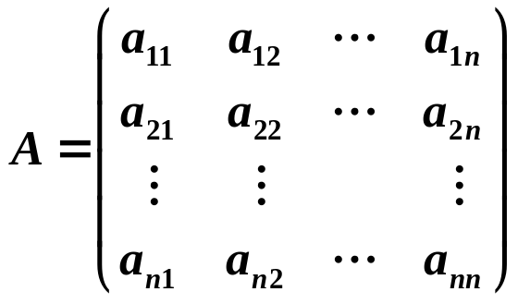
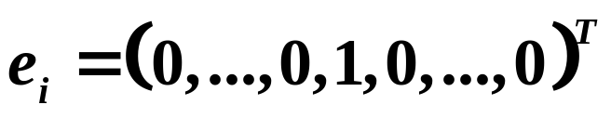
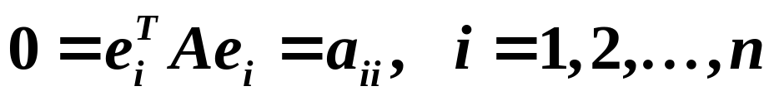
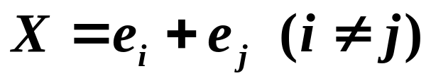
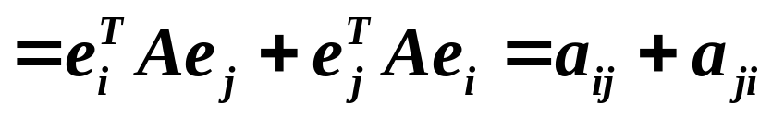
课本习题（87页）
26. 设A为n阶对称矩阵，且对任意的n×1矩阵X有
X^{T}AX=0，则必有 A=O.
证：设
则a_{ij}=a_{ji} (i,j=1,2,…,n)
取
有
第i个
再取
有
而a_{ij}=a_{ji} (i≠j)，故a_{ij}=a_{ji} =0(i,j=1,2,…,n,i≠j)，因此A=O.

Slide 17
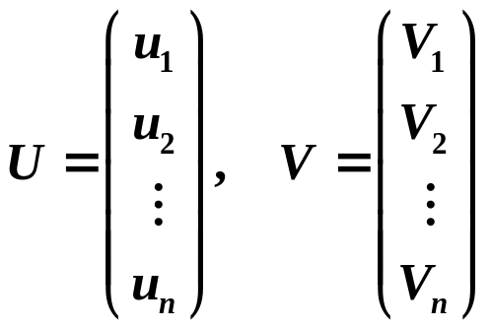
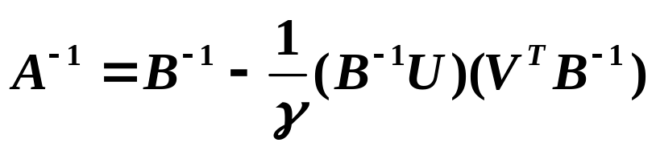
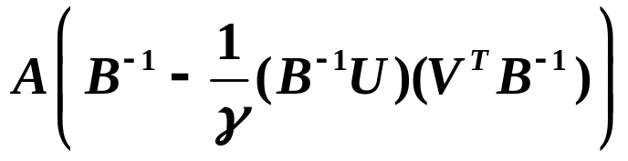
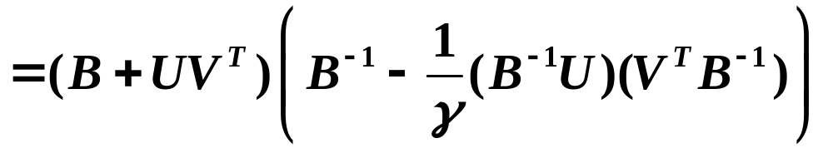
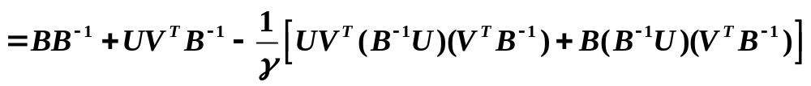
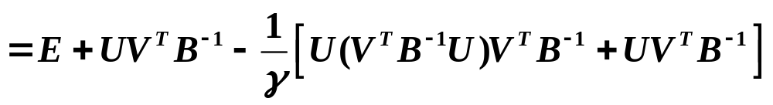
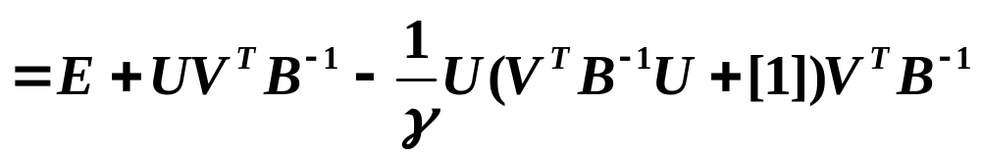
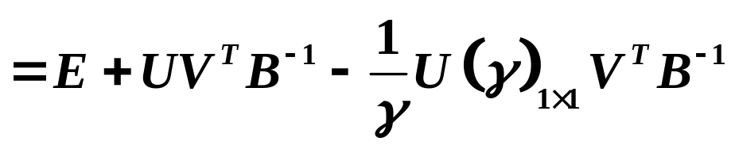
28. 设B为n阶可逆矩阵，又
令A=B+UV^{T},
证明：当 γ =1+V^{T}B⁻¹U≠0时，
证：

Slide 18
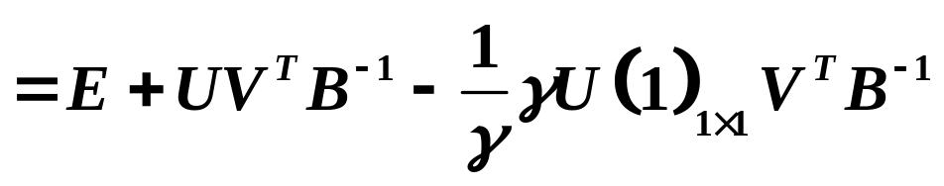


所以

